Slide 1
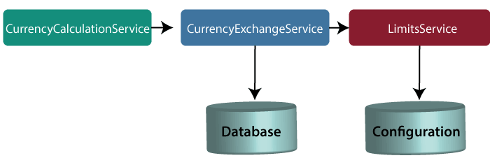
Notes:
Nella figura sopra, CurrencyExchangeService utilizza JPA per comunicare con il database e restituisce il valore di cambio della valuta specifica. Ad esempio, conversione da USD a INR.
Quando invochiamo CurrencyExchangeService, dobbiamo passare due parametri: from (convert from) e to (convert to). Ad esempio, se vogliamo convertire la valuta da USD a INR.
Il servizio di cambio valuta restituirà il multiplo di conversione. Il multiplo di conversione significa che 1 USD è uguale a 72 INR. Il servizio di conversione valuta utilizza un servizio di cambio valuta. Supponiamo che il servizio di conversione di valuta desideri convertire 100 USD in INR. Quindi chiamerà il servizio di cambio valuta e convertirà l'importo specificato che abbiamo fornito nel parametro del percorso.

